Slide 1


내가 기획한 ICT가
세상을 바꾼다면?
SW개발/HW제작 설계서
프로젝트 명 : 인공지능 기반 전력 수요 예측 시스템 개발
2022. 08. 21
W.A.I. – 윤주영, 김윤명, 채기웅, 최유정, 김민주
Mentor 김진해

Slide 2

수행 단계별 주요 산출물
단계 | 산출물 | 일반 | 응용 소프트웨어 | 응용 하드웨어
 |  | ∙모바일 APP ∙Web 등 | ∙빅데이터 ∙인공지능 ∙블록체인 등 | ∙IoT ∙로봇 ∙드론 등
환경 분석 | 시장/기술 환경 분석서 | △ | △ | △
 | 설문조사 결과서 | △ | △ | △
 | 인터뷰 결과서 | △ | △ | △
요구사항 분석 | 요구사항 정의서 | ○ | ○ | ○
 | 유즈케이스 정의서 | ▲ | ▲ | ▲
아키텍처 설계 | 서비스 구성도(시스템 구성도) | ○ | ○ | ○
 | 서비스 흐름도(데이터 흐름도) | △ | ○ | △
 | UI/UX 정의서 | △ | △ | △
 | 하드웨어/센서 구성도 | - | - | ○
기능 설계 | 메뉴 구성도 | ○ | ○ | ○
 | 화면 설계서 | ○ | ○ | △
 | 엔티티 관계도 | ○ | ○ | △
 | 기능 처리도(기능 흐름도) | ○ | ○ | ○
 | 알고리즘 명세서/설명서 | △ | ○ | ○
 | 데이터 수집처리 정의서 | - | ○ | -
 | 하드웨어 설계도 | - | - | ○
개발 / 구현 | 프로그램 목록 | ○ | ○ | ○
 | 테이블 정의서 | ○ | ○ | △
 | 핵심 소스코드 | ○ | ○ | ○
※ ○ 필수, △ 선택

Slide 3
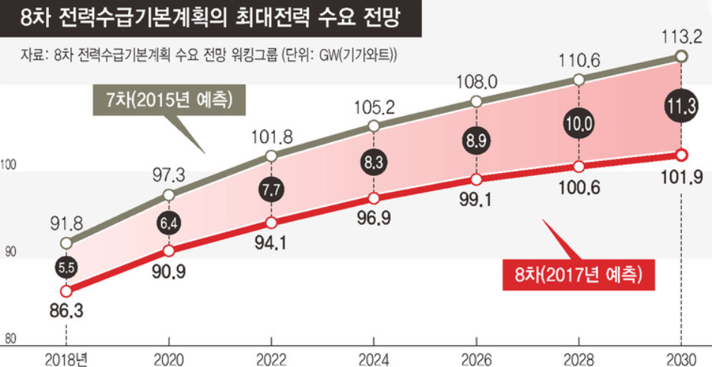
| 시장/기술 동향 분석

Slide 4
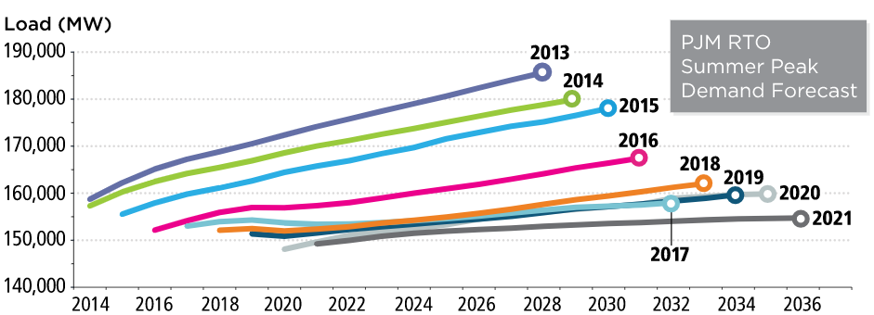
시장/기술 동향 분석
현재 한국은 지속적인 경제 성장에 따라 전력수요가 증가하고 있으며, 최근 신재생 에너지 보급 확대, 수요자원의 증가, 급격한 전력 수요 변동 및 기상변화로 인하여 전력 수요 예측의 중요성이 높아지고
있는 실정이다.
전력수요예측은 예측기간에 따라서 초단기, 단기, 중기, 장기로 구분할 수 있으며, 단기 전력수요예측은 1시간에서 1주일까지의 미래 전력수요예측을 수행한다. 단기 전력수요예측의 결과는 전력시장의 발전가격 결정, 예비력 및 송전 용량 확보를 위한 발전기 운영 계획 등에 활용될 수 있다.
따라서 정확한 단기 전력수요 예측은 안정적인 전력 보급과 효율적인 전력시장 운영에 기여할 수 있다는 점에서 그 중요성이 대두되고 있다.

Slide 5
| 요구사항 정의서
구분 | 기능 | 설명
Model | 기계 학습 | 결측치 보간 및 이상치 제거, Scaling 등을 통해 데이터 전처리 기온, 온도, 습도, 풍속, 강수량, 일조 등을 고려하여 전력 사용량과 상관도가 높은 피쳐를 선정 후, 여러 머신러닝 모델과 파라미터를 분석해보며 최적의 모델 및 파라미터 선정
성능 테스트 | 성능 테스트 | 시계열 데이터 분석의 대표적인 평가 척도인 MAE, RMSE 등을 이용하여 전력 수요 예측 모델의 성능을 측정
기능 | 기능 | 설명
Web | Model 결과 확인 | Model의 기계 학습 결과를 Graph 등을 통해 시각적으로 확인할 수 있도록 Web에 구현
ML Model 및 파라미터 선택 | ML Model 및 파라미터 선택 | 사용자가 다양한 ML Model과 파라미터를 선택하여 분석 및 비교 가능

Slide 6
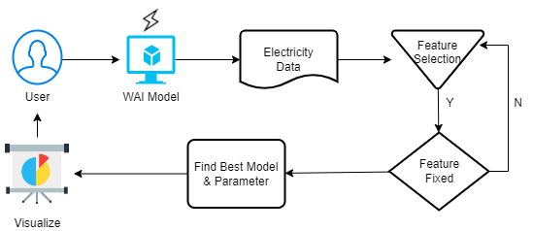
| 서비스 구성도 - 서비스 시나리오

Slide 7
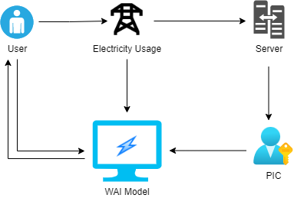
| 서비스 흐름도
User는 Web을 통해 직접 전력 사용량 데이터를 예측해볼 수도 있고, 담당자(PIC)에게 분석을 맡길 수도 있다.
직접 예측할 경우, User는 Web에서 Model 및 Parameter를 직접 고를 수 있다.

Slide 8
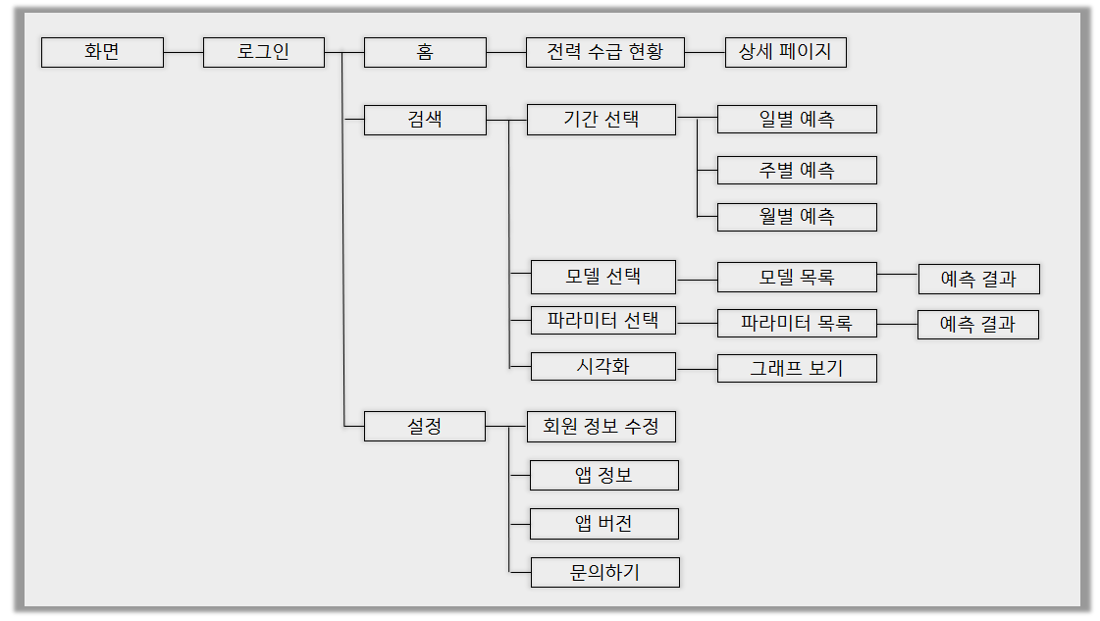
| 메뉴 구성도

Slide 9

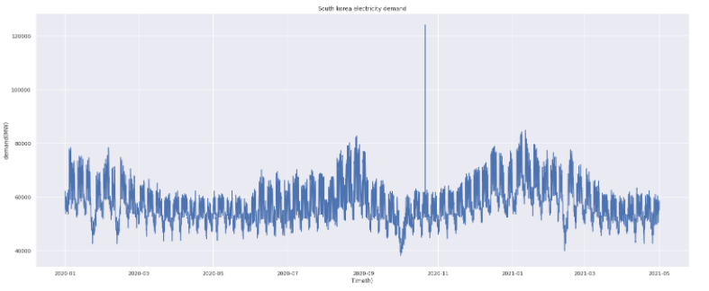
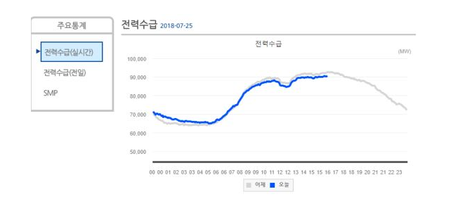
| 화면 설계서
 | 기능 번호 | WAI-01-01
 | 기능 명 | 전력 수요 예측 결과 시각화
 | 기능설명 | - 사용자가 데이터를 추가∙수정∙삭제할 수 있고, 모델 및 파라미터를 직접 선택할 수 있음 - 전력 수요 예측 결과를 실제 전력 사용량과 비교하여 추이를 볼 수 있음
 | 처리내용 | ∎데이터 추가∙수정∙삭제 사용자가 데이터를 추가∙수정∙삭제하여 예측 결과를 볼 수 있음 ∎예측 결과 그래프 ‘그래프 보기’ 버튼을 누르면 실제 전력 사용량과 비교하여 전력 수요 예측 결과를 시각적으로 확인할 수 있음
 | 비고 | ∎기간 선택 : 예측 기간을 선택할 수 있음
 | 요구사항 명 | 전력 수요 예측 결과 시각화

Slide 10
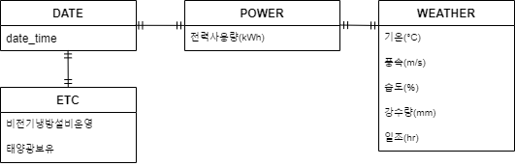
| 엔티티관계도 - ERD

Slide 11
| 기능 처리도(기능 흐름도)
실무 산출물 형식
프로그램 ID | WAI_VS_W | 프로그램 명 | 전력 수요 예측 결과 시각화 | 작성일 | 22 . 07 . 10. | Page | 1/3
개요 | 사용자가 데이터를 추가∙수정∙삭제할 수 있고, 모델 및 파라미터를 직접 선택할 수 있어서 전력 수요 예측 결과를 실제 전력 사용량과 비교하여 추이를 볼 수 있는 기능 |  |  |  |  | 작성자 | 윤주영 김윤명
기능 흐름도
<Web 시각화 기능 처리도>
1
모델 및 파라미터
옵션 선택
2
데이터 선택
추가∙수정∙삭제
Web 실행
N
모델 선택
기계학습 모델 중 선택
데이터 옵션
Y
파라미터 선택
최적 파라미터 선택
WAI 전력 사용량
(WAIED)DB
그래프 보기
기간 설정
실제 전력 사용량 보기
WAI 전력 사용량
(WAIED)DB
1
사용자가 Web을 실행하여 데이터를 추가∙수정∙삭제한다.
2
모델 및 파라미터를 직접 선택하여 전력 수요를 예측하고, 결과를 실제 전력 사용량과 비교하여 추이를 볼 수 있다.

Slide 12
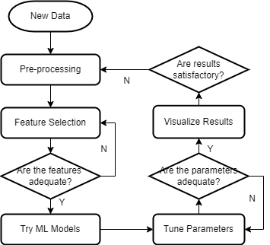
| 알고리즘 명세서
WAI 전력 수요 예측 모델은 새로운 데이터가 들어오면 전처리와 피쳐 선정을 거쳐 ML Model과 Parameter를 선택한다.
모델과 파라미터가 적합할 경우, 결과를 보여준다.
결과가 만족스럽지 않을 경우 전처리 단계부터 다시 진행할 것을 고려한다.

Slide 13
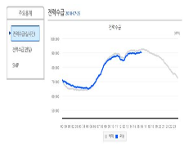
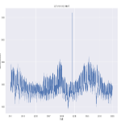
| 알고리즘 상세 설명서
시계열 회귀분석(Regression) 알고리즘
시계열 회귀분석(Regression)은 과거에서 현재까지의 시간 흐름에 따라 기록된 데이터를 바탕으로 미래의 변화에 대한 추세를 분석하는 알고리즘이다. 이 알고리즘을 활용하여 수집된 전력 데이터를 기반으로 향후 전력 수요량 일별/주별/월별 단위로 예측한다. 다중레이어 퍼셉트론으로 예측 또는 다중레이어 방식으로 전력에 대한 변수를 측정한다.
전력 예측 결과
그래프 시각화

Slide 14
| 데이터 수집처리 정의서

Slide 15
| 프로그램 - 목록
기능 분류 | 기능번호 | 기능 명
DAT | DAT-01 | 데이터 선택
 | DAT-01-01 | 데이터 선택-데이터 추가
 | DAT-01-02 | 데이터 선택-데이터 수정
 | DAT-01-03 | 데이터 선택-데이터 삭제
LOG | LOG-01 | 로그인
VS | VS-02 | 시각화
 | VS-02-01 | 시각화-그래프 보기
 | VS-02-0101 | 시각화-그래프 보기-일별 선택
 | VS-02-0102 | 시각화-그래프 보기-주별 선택
 | VS-02-0103 | 시각화-그래프 보기-월별 선택
 | VS-02-02 | 시각화-모델 선택
 | VS-02-03 | 시각화-파라미터 선택
이하 생략

Slide 16
| 테이블 정의서 - ERD

Slide 17
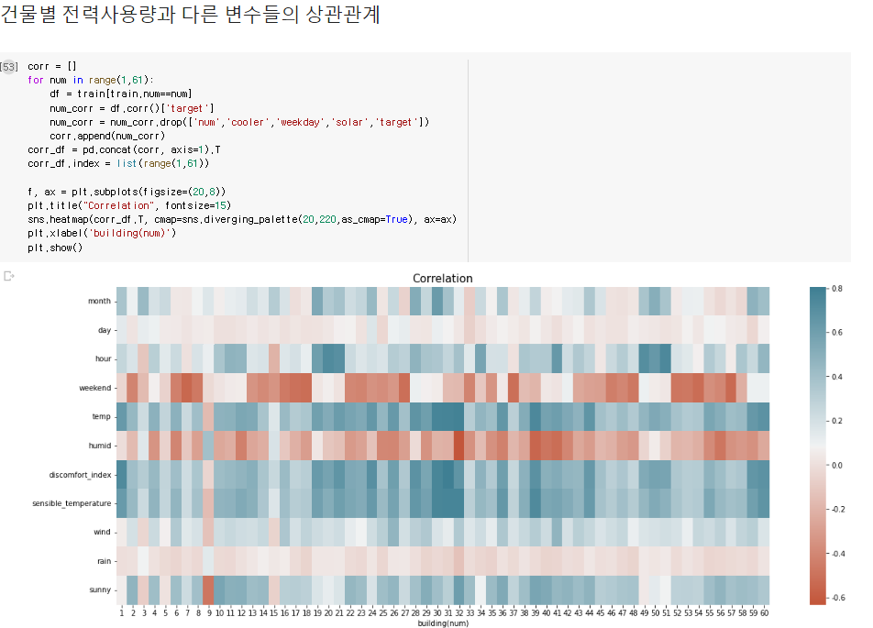
| 핵심소스코드(1)

Slide 18
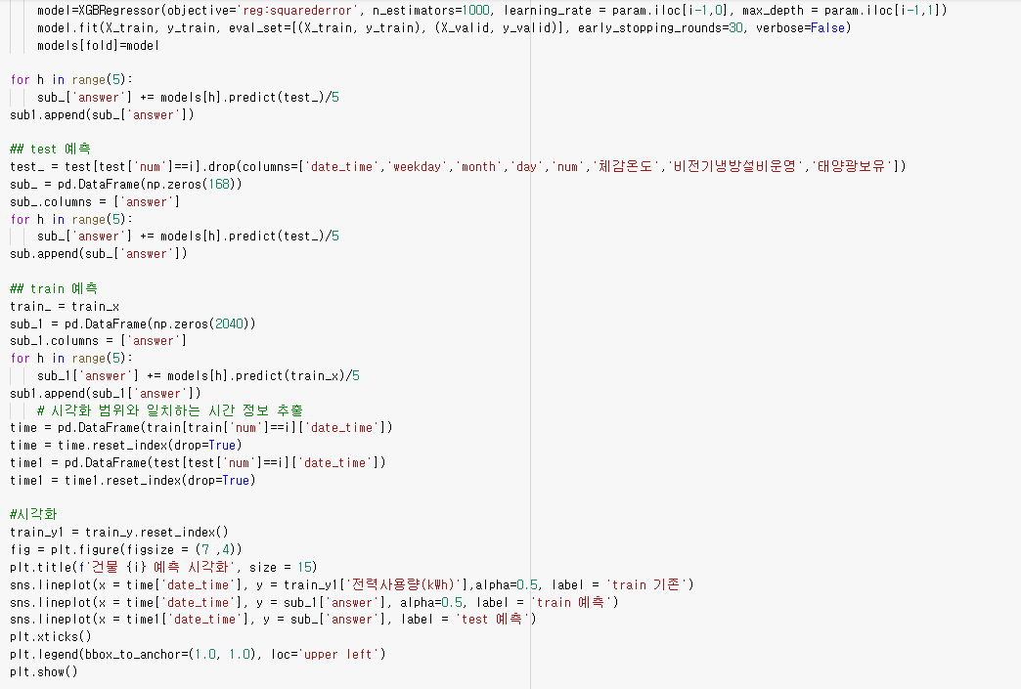
| 핵심소스코드(2)

Slide 19
| 참조- 개발 환경 및 설명
구분 |  | 항목 | 적용내역
S/W 개발환경 | 인공지능 개발 | Python 3.7 | 인공지능 개발 및 데이터베이스 환경
 |  | Ubuntu 20 | 리눅스 OS
S/W 개발환경 | 스마트폰 App 개발 | Android Studio (1.2.2) | Android application 프로그램 개발
 |  | Beacon SDK (RECO/Estimote SDK) | 비콘 신호를 탐지하고 처리하기 위해 사용
 |  | 안드로이드 OS(5.0.1) | 스마트폰 운영체제
 | Web 개발 | PHP(5.3.3) | 서버 관리자 웹 페이지 처리 모듈 작성
 |  | MariaDB 10 | 데이터베이스 환경
 |  | 서버 운영체제 | 리눅스 서버 시스템
H/W 구성장비 | 디바이스 | 스마트폰 (안드로이드, 아이폰) | 사용자에게 서비스를 직접적으로 제공하는 End Device
 | 서버 | 리눅스, XEON | SW 개발 및 테스트를 위한 클라우드 서버
 | 본체 | CPU i5, 8GB, 512GB | 개발용 컴퓨터 본체 사양

Slide 20
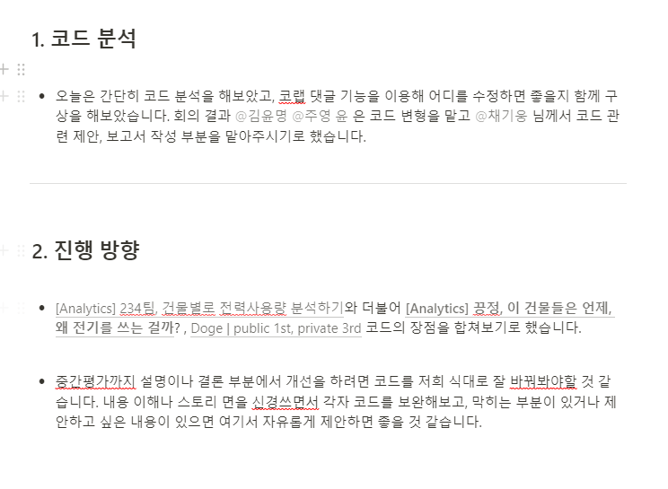
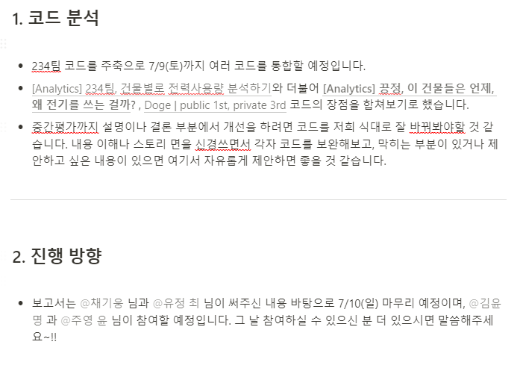
| 참조-회의록

Slide 21
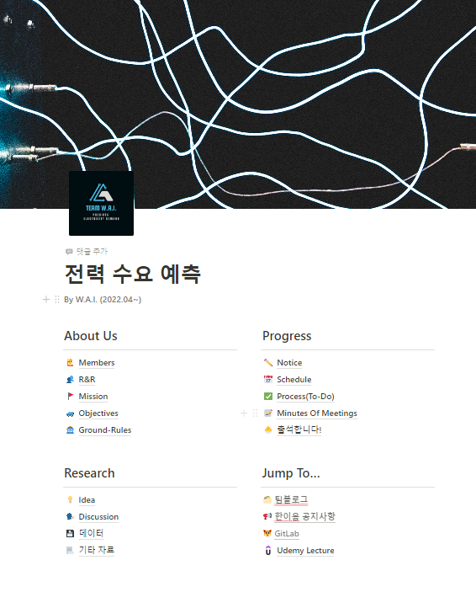
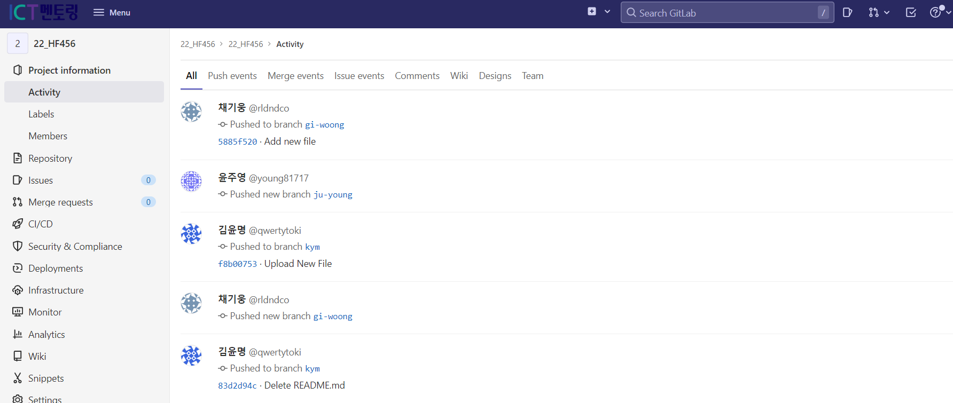
| 참조-프로젝트 관리
프로젝트 관리
이슈관리

Slide 22
내가 기획한 ICT가
세상을 바꾼다면?
Thank you

